Slide 1
Wie funktioniert das Internet?

Slide 2
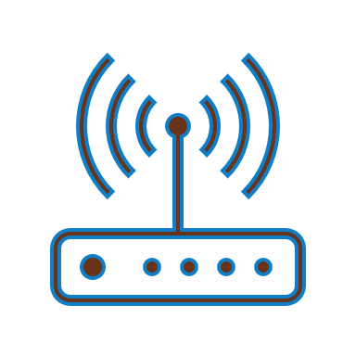
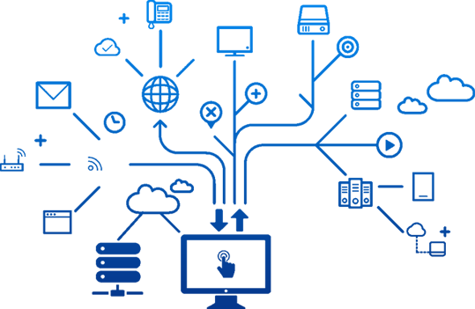


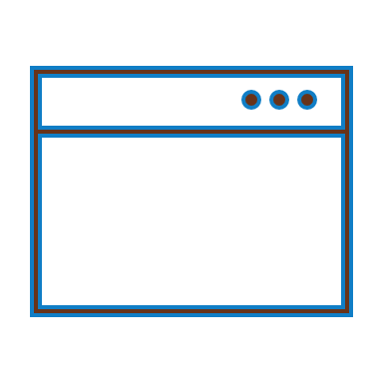


Was gehört zusammen?
Schiebe die Begriffe zu den richtigen Bildern!
Client
HotSpot
Voice over IP
Cloud
Server
WebCam
Website
Router
Router (WLAN)
Email

Slide 3
Bestandteile des Internets
Wir wollen zuerst die wichtigsten Bestandteile des Internets kennen lernen und näher betrachten.
Aufgabe:
Erstelle je eine Folie zu den Begriffen Router, Provider, DNS, Client und Server.
Beschreibe in Stichpunkten ihre Funktion für das Internet.
Finde zu den einzelnen Komponenten ein passendes Bild! Nutze dazu die Funktion Onlinebilder im Menü Einfügen.

Slide 4
Router und HEimnetzwerkrouter

Slide 5
Server

Slide 6
Client

Slide 7
DNS

Slide 8
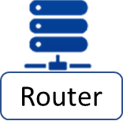
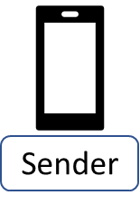
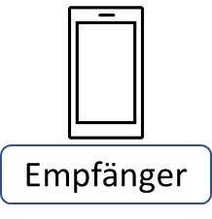
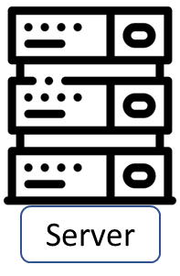
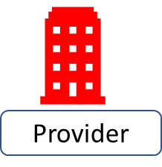
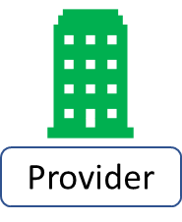
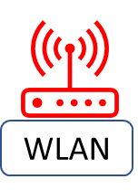
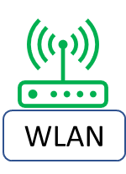
Wie funktioniert das Internet?
Stelle den allgemeinen Aufbau des Internets dar. Nutzte dazu diese Komponenten.
Tipp: Pfeile und Linien zum Verbinden findest du unter Einfügen ➔ Formen

Slide 9
Was ist das Internet?
Das Internet ist ein
zum Zweck

